Slide 1
Итоги работы МСП и ШСП за 2023 год.
Подготовил специалист, методист отдела МСП СГО
Белкина Александра Николаевна

Slide 2
Содержание
1
Анализ деятельности отдела МСП и ШСП
2
Анализ работы ШСП СГО
Организационно-методическая деятельность МСП и ШСП на 2024 год
3
4
План работы МСП СГО на 2024 год
5
Организационные моменты

Slide 3
Анализ деятельности отдела МСП и ШСП СГО
Всего 89 заявок
МСП - 1
ШСП - 17
28 заявок (АППГ -37):
ОЗПД – 3 заявки (АППГ- 5)
ОДН-10 заявок (АППГ-20)
Соликамского городского суд- 5 заявок (АППГ-4)
Образовательное учреждение - 0 заявок (АППГ1)
Органы следствия и дознания – 10 заявок (АППГ-7)
61 заявка (АППГ – 93):
Личное обращение в ШСП – 24 (АППГ-42)
Информация от свидетелей ситуации-24 (АППГ-13)
Информация от родителей-6 (АППГ-4)
Информация от специалистов др. ОУ – 6 заявок (АППГ – 0)

Slide 4
Анализируя результаты (эффективность) проделанной работы по полученным заявкам за отчётный период - из 89 заявок, поступившие в службы примирения (МСП и ШСП), из них:
65 заявок были отработаны с положительным результатом, а именно примирением сторон и положительным результатом для несовершеннолетнего нарушителя (73 % от общего количества отработанных случаев). Сравнительный анализ за АППГ показал, что всего поступило 130 заявок, из них 78 заявок отработаны с положительным результатом (60 % от общего количества отработанных случаев).
Основными причинами, по которым восстановительные программы не имели положительного результата, являются:
отказ правонарушителя и (или его законных представителей) от участия в ВП – 8 случаев;
отказ пострадавшего и/или его законных представителей от участия в ВП – 3 случая;
правонарушитель (обидчик) находится вне досягаемости – 6 случаев;
договорённость не достигнута по другим причинам – 1 случай;
одна из сторон семейного конфликта находится вне досягаемости – 2 случая.

Slide 5
Анализ работы ШСП СГО
Проведено классных часов
182 (кол-во участников 5813)
Выступления на пед. советах
Работа с волонтёрами
6 (кол-во участников 133)
89 (кол-во участников 860)
ШСП
21 (кол-во родителей 765)
Выступления на родительских собраниях

Slide 6
Организационно-методическая деятельность МСП и ШСП СГО
За отчетный период:
Специалистами отдела МСП была подготовлена и направлена в КДНиЗП информация по реализации комплексного плана мероприятий, направленных на профилактику правонарушений и преступлений среди несовершеннолетних муниципальной службы примирения и школьных служб примирения за 2023 год.
Проведены совещание для специалистов и руководителей школьных служб примирения Соликамского ГО ( совещания проведены 28.02.2023 года, 25.05.2023 года, 12.09.2023г.),
Специалисты отдела МСП принимали участие в работе межведомственной рабочей группы по профилактике безнадзорности и правонарушений среди несовершеннолетних;
За отчетный период проведено 9 индивидуальных консультаций для руководителей ШСП, как в очном, так и в дистанционном режиме по вопросам оформления документации, организации работы ШСП, работе с учащимися-волонтерами ШСП;
Проведены две супервизии для специалистов и руководителей школьных служб примирения Соликамского ГО по разбору трудных случаев из практики работы (09.03.2023 года, 19.09.2023 года).

Slide 7
Проведён конкурс социальных мини проектов среди школьных служб примирения Соликамского ГО «Город мира», который состоялся по плану в апреле 2023 году (итоги подведены 30.04.2023 года). Активное участие обучающиеся МАОУ «ООШ № 4», Гимназия № 1. принимали
В соответствии с планом работы МСП на 2023 год проводится мониторинг сайтов ОУ на наличие и обновление информации о деятельности ШСП (информационная справка от 30.05.2023 года). Предложения по итогам проверки приняты специалистами ШСП в работу.
Специалисты МСП принимали участие в межведомственном совещании в Соликамском городском суде по вопросу: «Рассмотрение уголовных дел в отношении несовершеннолетних» (проведено 17.08.2023 года, 08.09.2023 года). В ходе совместной работы обозначены вопросы совместной деятельности МСП и ГУФСИН по контролю за осужденными несовершеннолетними, поступило предложение наработать буклет о деятельности службы примирения и распространить его на предприятиях города. Обсужден вопрос своевременности направления заявок на проведение восстановительных программ от органов дознания и следствия.

Slide 8
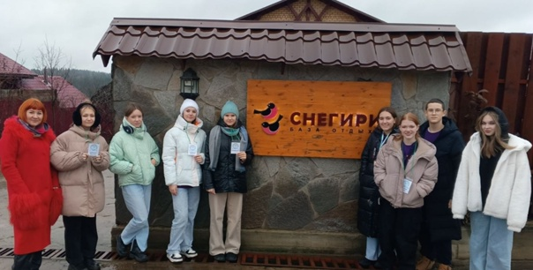
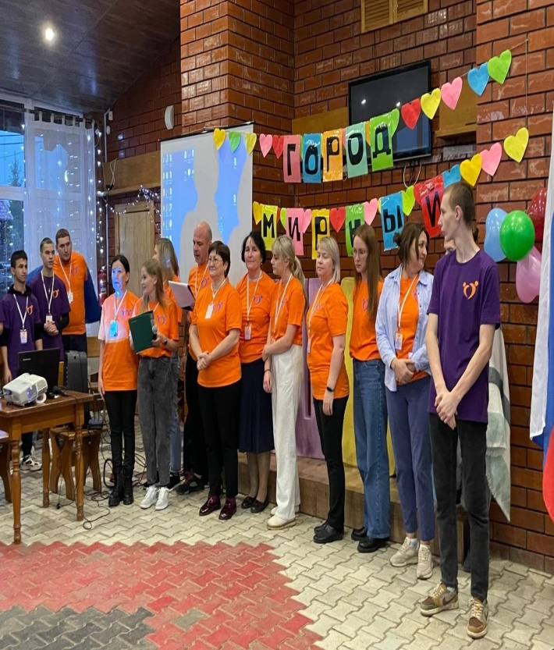
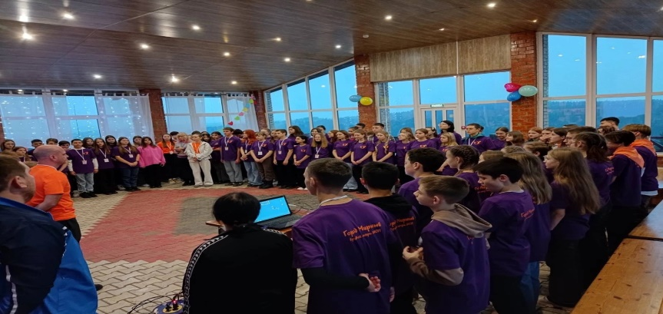
ШСП СГО в составе 10 ребят от МАОУ «СОШ № 16»(13), МАОУ «Гимназии №1» и МАОУ «СОШ №17» приняли участие в краевом лагере школьных служб примирения «Город Мирный» (в рамках лагеря для школьников проводилось обучение сертифицированными медиаторами и ведущими восстановительных програм, которые создают «правильные» кейсы, проводили восстановительные программы, тренинговые занятия, часы обобщения и многое другое).

Slide 9
План работы МСП СГО на 2024 год.
Планируемые мероприятия | Сроки проведения | Для кого мероприятие
Проведение муниципальной олимпиады среди волонтёров ШСП | Февраль 2024 год | Дети ШСП
Проведение конкурса «Лучший руководитель ШСП СГО 2024 года» | Март 2024 год | Руководители ШСП
Проведение конкурса «Самый креативный видеоролик о моей службе примирения СГО 2024 года» | Апрель 2024 год | Руководители и дети ШСП
Мониторинг сайтов ОУ на наличие и обновление информации ШСП СГО» | Май 2024 год | Руководители ШСП
Обучение подростков ВТ по программе «Воздушный змей» | Октябрь- ноябрь 2024 года | Дети ШСП
Участие в дне правовой помощи детям | Ноябрь 2024 год | Дети и руководители ШСП
Проведение конкурса по итогу 2024 года «Самая активная ШСП в 2024 году» | Декабрь 2024 год | Дети и руководители ШСП

Slide 11
Организационные моменты
Ежеквартально сдаём Анализ деятельности ШСП и Мониторинг по ВП (до 25 числа ежеквартально);
Ежеквартально обновляем информацию страницы ШСП на сайте ОУ.
Предоставить план работы ШСП за 2023-2024 учебныйгод
(СРОК ДО 25 ДЕКАБРЯ 2023 года).
Спланировать выход на родительские собрания в ОУ специалистов МСП СГО (Выступление специалистов МСП в соответствии заявленной темы ОУ).

